Slide 1
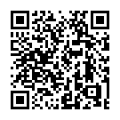
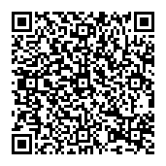
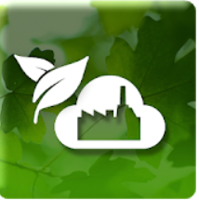
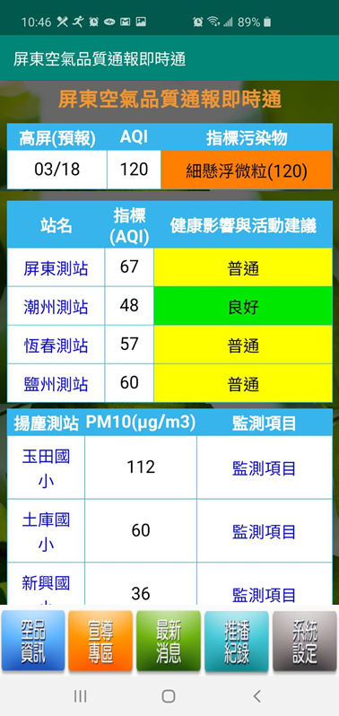
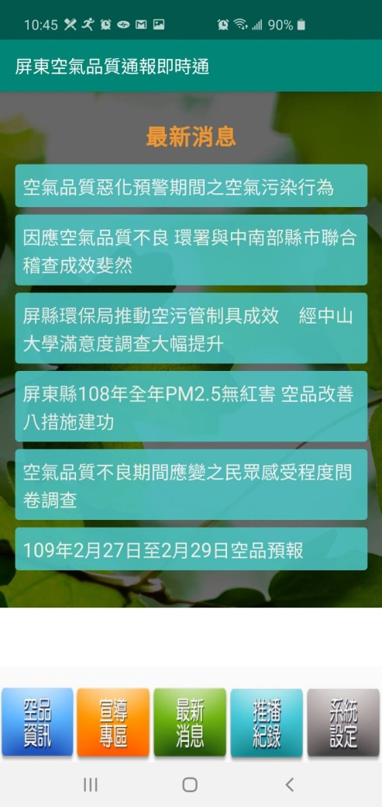
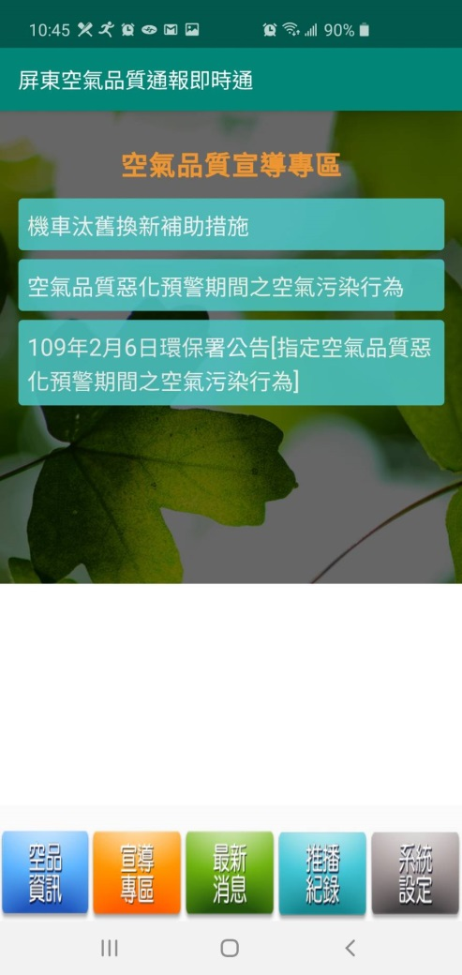
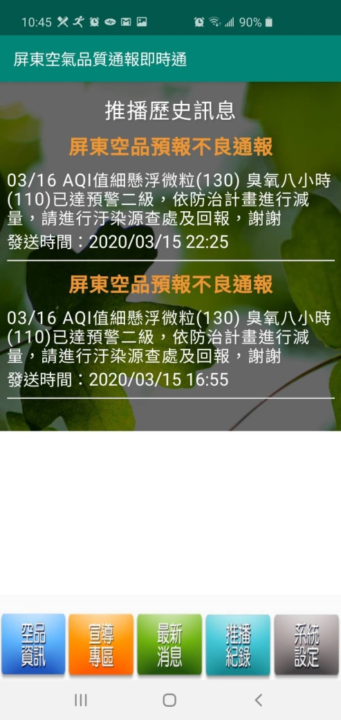
屏東空氣品質通報即時通
屏東空氣品質通報即時通APP系統共包含了空品訊息、宣導專區、最新消息及推播紀錄等四個主要功能，透過即時化訊息傳播，提供在地最新的空品資訊。
android載點
ios載點
量身打造!
屏東在地!

Slide 2
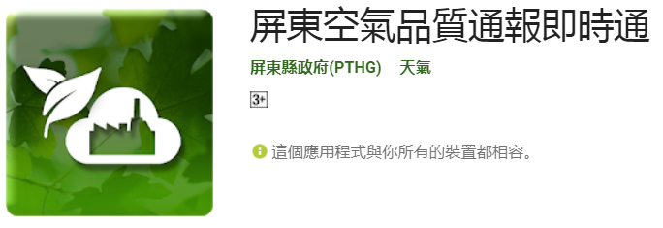
簡報完畢
敬請指教
android載點
ios載點

